Slide 1


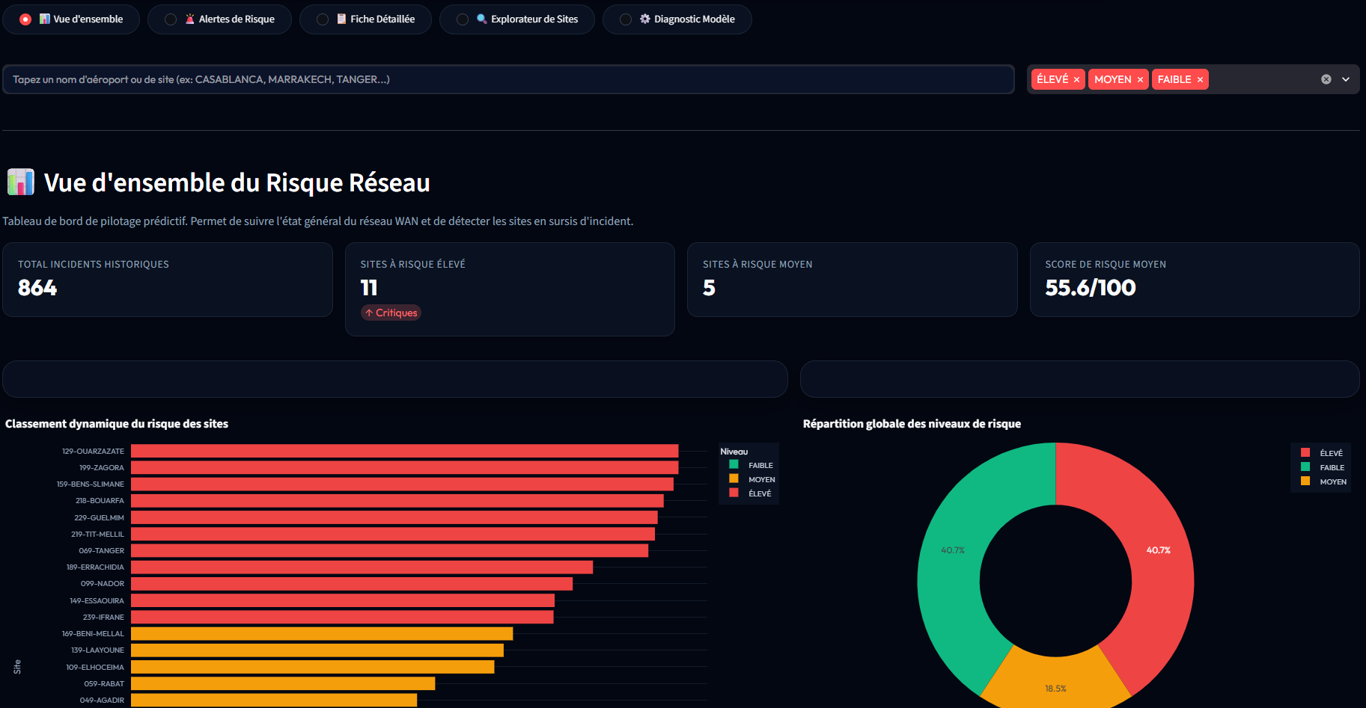
PROJET DE FIN D’ANNÉE · 4IIR
VUE EXÉCUTIVE
RISQUE WAN
Conception d’un modèle
d’analyse des risques
et d’alertes prédictives
Données de maintenance · Réseaux WAN · CyberRange
Azzat Nouamane
Hnid Aimane
Encadrement professionnel : Mme Jaouhari Ouafaa · ONDA
Encadrement pédagogique : Mme Khadija Bousmar · EMSI
Une plateforme intégrée pour anticiper les risques, réduire l’erreur humaine et valider la détection dans un laboratoire contrôlé.
PRÉDIRE / PRÉVENIR / VALIDER
ONDA · EMSI · SOUTENANCE 2026
01
Notes:
[Sources]
- Local project report: report/main.tex
- Local assets: report/images/onda/onda_overview.png and report/images/cyberrange/emsi_logo.png

Slide 2
SOMMAIRE
Une progression en trois parties, sans partie entrepreneuriale
01
02
03
Étude et conception
Réalisation et validation
Gestion de projet et bilan
Contexte, besoins, architecture, données et modèle prédictif
Plateforme ONDA, prévention WAN et laboratoire CyberRange
Méthode, répartition, résultats, limites et perspectives
ONDA · EMSI · PLAN DE SOUTENANCE
02
Notes:
[Sources]
- Internal structure of the presentation based on the supplied project scope.

Slide 3

INTRODUCTION
ONDA RISK INTELLIGENCE
Le projet en une phrase
Notre projet propose une plateforme intelligente dédiée à l’analyse et à la prévention des risques liés aux réseaux WAN des aéroports de l’ONDA. Elle combine l’intelligence artificielle, les données de maintenance et un laboratoire CyberRange isolé permettant de simuler des attaques dans un environnement contrôlé.
La solution prévoit les incidents, génère des alertes, recommande des actions préventives et permet de tester les mécanismes de détection et de remédiation.
ONDA · EMSI · PFA 4IIR
03
Notes:
[Sources]
- Local project report: report/main.tex
- Local asset: report/images/diagrams/solution_pipeline.png

Slide 4
PARTIE 1
04
Étude et conception
Comprendre le besoin, définir l’architecture et préparer les données avant l’implémentation.
01 · CADRER
02 · MODÉLISER
03 · PRÉPARER
ONDA · EMSI · PRÉSENTATION PFA
04
Notes:
[Sources]
- Internal section divider based on the project structure.

Slide 5
ÉTUDE ET CONCEPTION
ONDA RISK INTELLIGENCE
Contexte ONDA et problématique
CONTEXTE ONDA
PROBLÉMATIQUE
Office National des Aéroports du Maroc
27 aéroports reliés par des réseaux WAN
Services critiques dépendants de la disponibilité réseau
Maintenance et incidents comme sources de données
Intervention souvent déclenchée après la panne
Difficulté à repérer les sites les plus vulnérables
Risque d’interruption des opérations aéroportuaires
Besoin d’alertes prédictives et de recommandations
27
864
30 j
Le passage du réactif au prédictif
aéroports interconnectés
incidents historiques
horizon de prévision
Identifier les sites prioritaires avant la coupure
ONDA · EMSI · PFA 4IIR
05
Notes:
[Sources]
- Local project report: report/main.tex
- Key figures consolidated from the ONDA Risk Intelligence dashboard.

Slide 6
ÉTUDE ET CONCEPTION
ONDA RISK INTELLIGENCE
Objectifs et périmètre
OBJECTIFS
PÉRIMÈTRE CYBERRANGE
Attribuer un score de risque de 0 à 100
Prévoir les incidents sur un horizon de 30 jours
Prioriser les actions de maintenance et de prévention
Réduire les erreurs grâce aux check-lists et au REX
Laboratoire isolé du réseau de production
Simulation autorisée d’une chaîne d’attaque
Observation des traces réseau et système
Validation des règles de détection et de remédiation
La plateforme aide à décider. Le CyberRange aide à vérifier.
ONDA · EMSI · PFA 4IIR
06
Notes:
[Sources]
- Local project report: report/main.tex
- Scope consolidated from the ONDA Risk Intelligence and CyberRange project descriptions.

Slide 7

ÉTUDE ET CONCEPTION
ONDA RISK INTELLIGENCE
Architecture globale de la solution
La conception sépare la supervision des risques et l’expérimentation offensive. Les deux espaces partagent les résultats utiles à la décision, sans exposer la production.
Collecte et préparation des historiques
Modèle de scoring et moteur d’alertes
Interfaces ONDA pour les équipes DSI
Laboratoire virtualisé pour les tests contrôlés
ONDA · EMSI · PFA 4IIR
07
Notes:
[Sources]
- Local project report: report/main.tex
- Local asset: report/images/diagrams/deployment_architecture.png

Slide 8
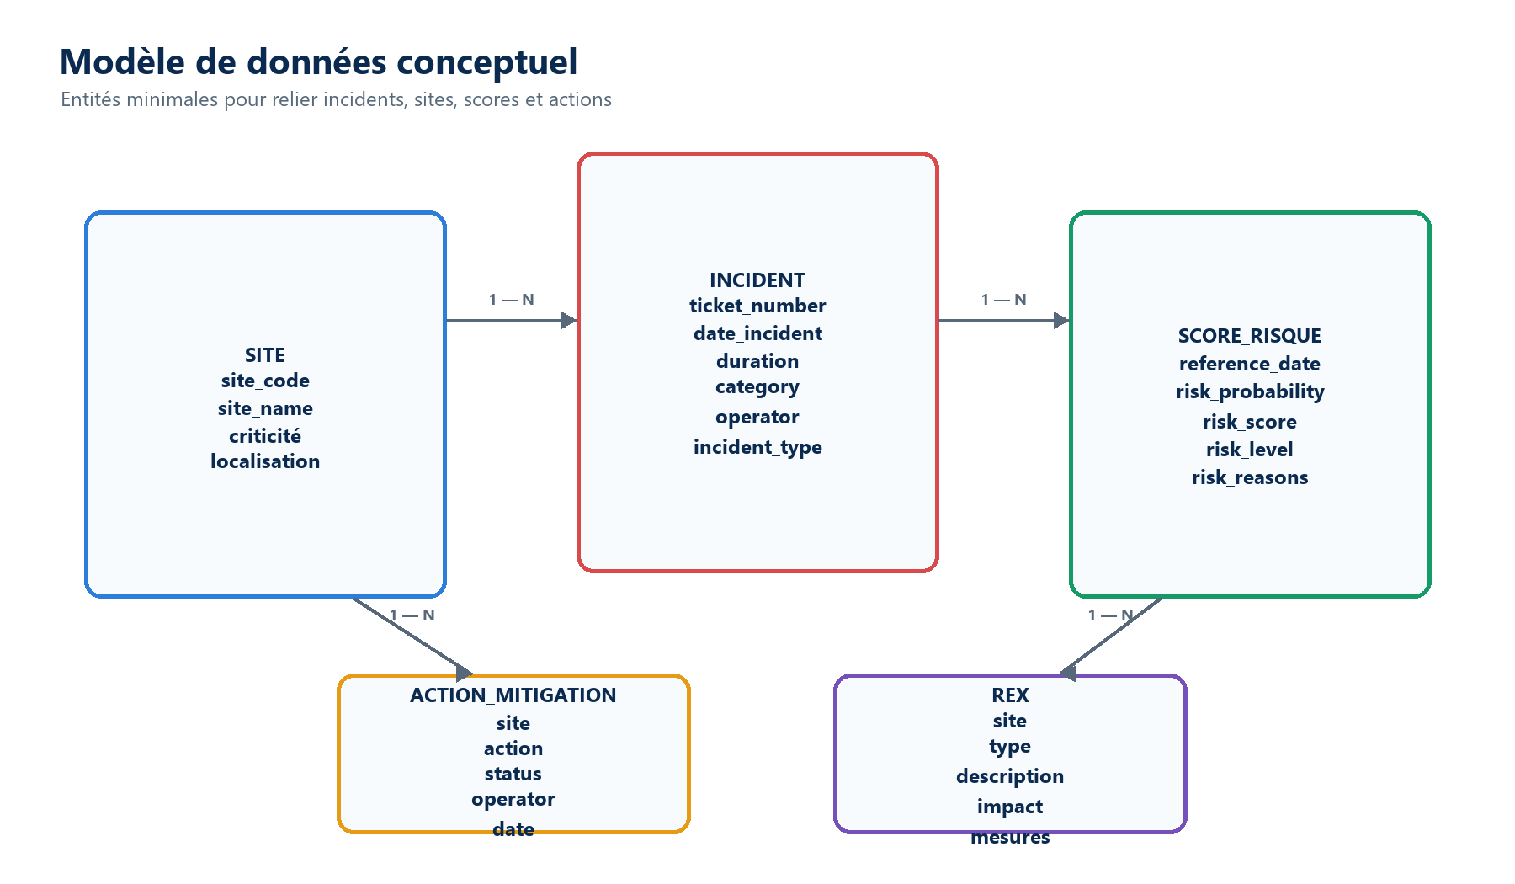
ÉTUDE ET CONCEPTION
ONDA RISK INTELLIGENCE
Données et modèle prédictif
DONNÉES D’ENTRÉE
Historique des incidents et dates de panne
Durée d’indisponibilité et récence
Catégorie, cause et opérateur
Nombre d’incidents sur 30 et 90 jours
CHAÎNE DE TRAITEMENT
NETTOYAGE
VARIABLES
ENTRAÎNEMENT
SCORE 0–100
ALERTE 30 J
ONDA · EMSI · PFA 4IIR
08
Notes:
[Sources]
- Local project report: report/main.tex
- Local asset: report/images/diagrams/data_model.png

Slide 9

ÉTUDE ET CONCEPTION
ONDA RISK INTELLIGENCE
Architecture du laboratoire CyberRange
Le laboratoire repose sur un réseau Host-Only isolé. Une machine attaquante et une machine victime communiquent uniquement à l’intérieur du périmètre de test.
Kali Linux comme machine d’analyse
Metasploitable 2 comme cible volontairement vulnérable
VirtualBox et réseau privé Host-Only
Aucun accès Internet nécessaire au scénario
ONDA · EMSI · PFA 4IIR
09
Notes:
[Sources]
- Local project report: report/main.tex
- Local asset: report/images/cyberrange/cr_architecture.png

Slide 10
PARTIE 2
10
Réalisation et validation
Mettre en œuvre les modules, conduire la simulation et vérifier les résultats obtenus.
01 · CONSTRUIRE
02 · SIMULER
03 · VALIDER
ONDA · EMSI · PRÉSENTATION PFA
10
Notes:
[Sources]
- Internal section divider based on the project structure.

Slide 11

RÉALISATION ET VALIDATION
ONDA RISK INTELLIGENCE
Plateforme ONDA Risk Intelligence
La plateforme centralise la supervision du risque WAN et transforme les historiques de maintenance en décisions opérationnelles.
Portail exécutif pour la vision globale
Analyse IA, alertes et fiches détaillées
Facteur humain, check-lists et REX
Prévention des coupures et plan d’action
ONDA · EMSI · PFA 4IIR
11
Notes:
[Sources]
- Local project report: report/main.tex
- Local asset: report/images/onda/onda_modules.png

Slide 12

RÉALISATION ET VALIDATION
ONDA RISK INTELLIGENCE
Analyse IA et alertes prédictives
La plateforme classe les sites selon leur exposition et fournit aux équipes une première liste de priorités.
864 incidents historiques analysés
11 sites classés à risque élevé
Score moyen affiché sur 100
Alerte enrichie par la récence et l’indisponibilité
ONDA · EMSI · PFA 4IIR
12
Notes:
[Sources]
- Local project report: report/main.tex
- Local asset: report/images/onda/onda_alerts.png

Slide 13


RÉALISATION ET VALIDATION
ONDA RISK INTELLIGENCE
Prévention opérationnelle
Le risque ne vient pas uniquement de la technologie. La plateforme encadre l’intervention humaine et transforme les incidents en règles réutilisables.
FACTEUR HUMAIN & REX
Sauvegarde de configuration avant modification
Vérification de l’intégrité et du rollback
Validation de la connectivité après intervention
Capitalisation des erreurs et bonnes pratiques
ONDA · EMSI · PFA 4IIR
13
Notes:
[Sources]
- Local project report: report/main.tex
- Local assets: report/images/onda/onda_human.png and report/images/onda/onda_prevention.png

Slide 14

RÉALISATION ET VALIDATION
ONDA RISK INTELLIGENCE
Simulation d’une chaîne d’attaque
Le CyberRange reproduit une chaîne complète dans le laboratoire : reconnaissance, exploitation, payload, canal de commande, analyse et détection.
Cadre : environnement autorisé, isolé et destiné à la validation défensive
ONDA · EMSI · PFA 4IIR
14
Notes:
[Sources]
- Local project report: report/main.tex
- Local asset: report/images/cyberrange/cr_killchain.png

Slide 15




RÉALISATION ET VALIDATION
ONDA RISK INTELLIGENCE
Preuves techniques et détection
Chaque étape produit des traces exploitables pour expliquer l’incident et améliorer la réponse.
01 Découverte des services
02 Observation du trafic
03 Signature du payload
04 Alerte réseau
Les résultats convergent vers une remédiation documentée et réutilisable.
ONDA · EMSI · PFA 4IIR
15
Notes:
[Sources]
- Local project report: report/main.tex
- Local assets: report/images/cyberrange/cr_nmap.png, cr_wireshark.png, cr_yara.png and cr_snort.png

Slide 16

RÉALISATION ET VALIDATION
ONDA RISK INTELLIGENCE
Résultats de validation
Le modèle atteint un rappel élevé, ce qui correspond à l’objectif de repérer les situations nécessitant une vérification.
62,39 %
54,70 %
88,44 %
67,59 %
Accuracy
Précision
Rappel
F1-score
Les alertes restent une aide à la décision. L’équipe réseau conserve la validation opérationnelle.
ONDA · EMSI · PFA 4IIR
16
Notes:
[Sources]
- Local project report: report/main.tex
- Local asset: report/images/onda/onda_model.png

Slide 17
PARTIE 3
17
Gestion de projet et bilan
Organiser le binôme, suivre les tâches et tirer les enseignements de la réalisation.
01 · ORGANISER
02 · MESURER
03 · CAPITALISER
ONDA · EMSI · PRÉSENTATION PFA
17
Notes:
[Sources]
- Internal section divider based on the project structure.

Slide 18
GESTION DE PROJET ET BILAN
ONDA RISK INTELLIGENCE
Méthode et répartition du travail
MÉTHODE
BINÔME
Approche agile avec validations progressives
Découpage en lots techniques
Réunions et suivi régulier
Tests réalisés au fur et à mesure
Azzat Nouamane
Analyse réseau, architecture, modèle IA et intégration
Hnid Aimane
CyberRange, détection, analyse des traces et documentation
Responsabilité partagée sur l’intégration, le rapport LaTeX et la soutenance
ONDA · EMSI · PFA 4IIR
18
Notes:
[Sources]
- Local project report: report/main.tex
- Team and supervision information supplied by the project authors.

Slide 19
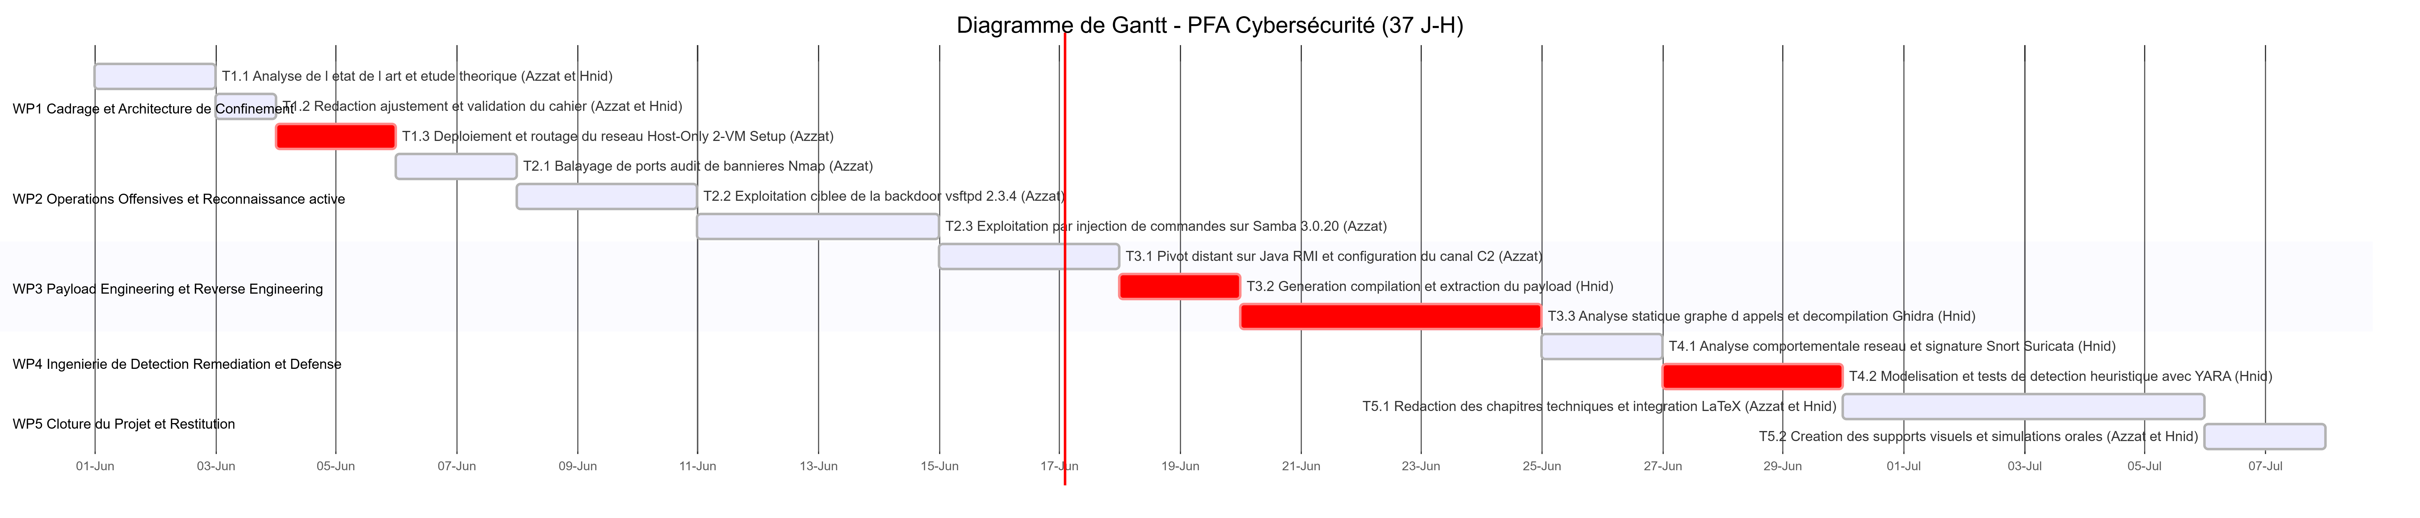
GESTION DE PROJET ET BILAN
ONDA RISK INTELLIGENCE
Planification et livrables
Le travail a été organisé autour de cinq lots : cadrage, opérations offensives, ingénierie du payload, détection et défense, puis restitution.
Cadrage et architecture du laboratoire
Reconnaissance et exploitation contrôlée
Analyse statique et rétro-ingénierie
Règles Snort/YARA et remédiation
Rapport, supports et simulation orale
ONDA · EMSI · PFA 4IIR
19
Notes:
[Sources]
- Local project report: report/main.tex
- Local asset: report/images/cyberrange/cr_gantt.png

Slide 20

CONCLUSION
ONDA RISK INTELLIGENCE
Une approche unifiée du risque
Le projet relie la prédiction des incidents WAN, la prévention des erreurs humaines et la validation technique dans un environnement CyberRange isolé.
Décider plus tôt grâce au score de risque
Préparer l’intervention avec des procédures
Vérifier la détection sur des traces concrètes
Capitaliser les résultats pour les équipes
Merci pour votre attention
Questions
ONDA · EMSI · PFA 4IIR
20
Notes:
[Sources]
- Local project report: report/main.tex
- Local asset: report/images/cyberrange/cr_remediation.png

